Slide 1
“DISEÑO Y CONSTRUCCIÓN DE UN MÓDULO PARA PRUEBAS BALÍSTICAS EN CHALECOS ANTIBALAS PARA ARMAS CALIBRE 9MM.”
Santa Bárbara EP
Santiago Gutiérrez
Marcos Peralvo
Notes:
Saludos. Estimado abobado, opositores, director de tesis.

Slide 2
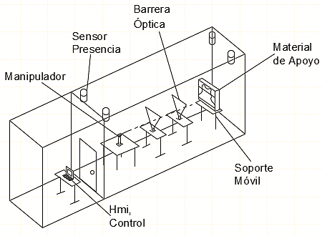
Objetivos
Objetivo general
Diseñar y construir un módulo semiautomático de pruebas balísticas para chalecos antibalas con armas de calibre 9mm.
Objetivos específicos
Diseñar y construir una base móvil
Diseñar y construir un manipulador de 2 grados de libertad.
Diseñar una HMI .
Implementar e integrar todos los sistemas.

Slide 3
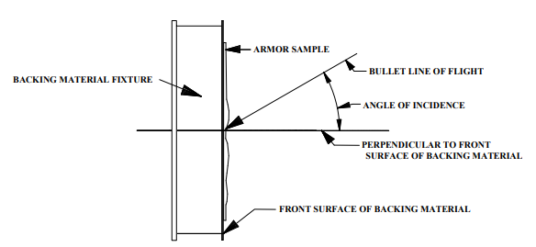
Norma NIJ Standard-0101.06
Fuente: Recuperado de https://www.engardebodyarmor.com/es/estandar-blindaje-nij/

Slide 4
Plastilina Roma
(Bentz & Forster, 2011)

Slide 5
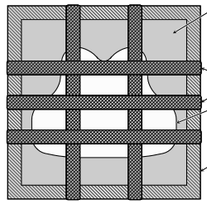
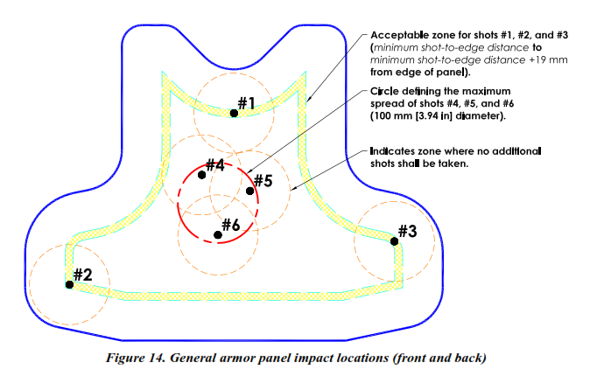
Definición del proceso
Preparar el material de apoyo sujeto a una base fija
Colocar el chaleco antibalas sobre el material de apoyo
Fijar el chaleco.
Disparar a una distancia de 5metros.
Seleccionar el tipo de chaleco
Preparar el arma de 9mm.
Colocar los 6 puntos donde disparar

Slide 6
Metodología de diseño
Planeación
Inicio de producción
Desarrollo del concepto
Diseño de detalle
Diseño en el nivel sistema
Pruebas y refinamiento
Revisión del proyecto

Slide 7
Desarrollo del concepto
Identificar necesidades del cliente
Establecer especificaciones obejtivo
Generar conceptos de producto
Probar conceptos de producto
Establecer especificaciones objetivos
Seleccionar conceptos de producto

Slide 8
Matriz de decisión Base Giratoria

Slide 9
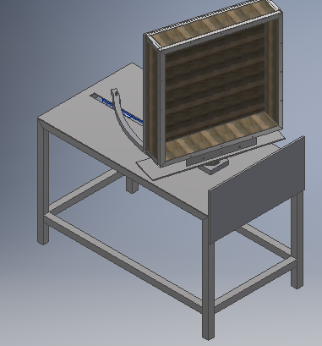
Base giratoria.
Acero A36
Madera
Fijar Set point
Switch fines de carrera
Controlador
Arduino
Mecanismo Giro
Eje electromecánico lineal
Soporte de material de apoyo
Convetir energía eléctrica en energía rotacional
Motor a pasos Nema
23
Biela Manivela.

Slide 10
Elementos base giratoria

Slide 11
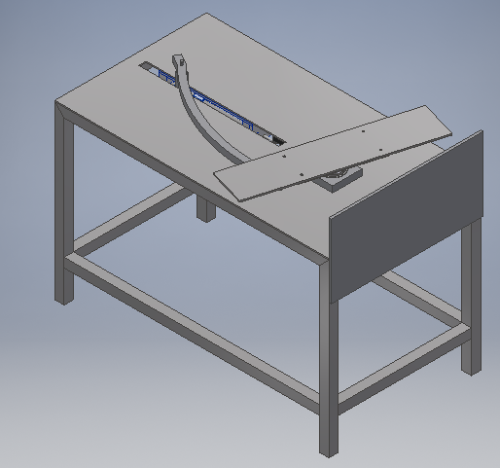
Mecanismo de giro
$$ω_{3}\left(θ2\right)=−\frac{r_{2 }}{r_{3}}.ω_{2}.\frac{\cos\left(θ2\right)}{\cos\left(\left.θ3(θ2\right)\right)}$$
$$v\left(θ2\right)=r_{2}.ω_{2}.\frac{\sin\left(θ3\left(θ2\right)−θ2\right)}{\cos\left(θ3\left(θ2\right)\right)}$$
$${r_{1}^{′′}}_{\left(θ2\right)} ={−r}_{2}i{ω_{2}}^{2}\cos{θ2}−r_{3}α_{3\left(θ2\right)}\sin\left(θ3_{\left(θ2\right)}\right)−r3{ω_{3\left(θ2\right)}}^{2}\cos{θ3_{\left(θ2\right)}}$$

Slide 12
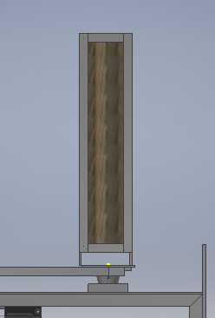
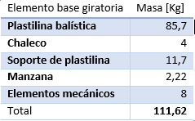
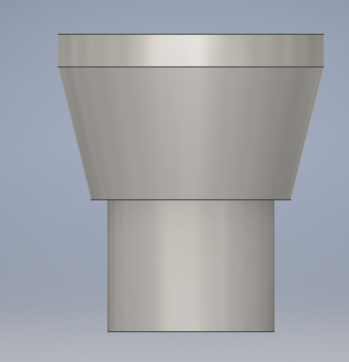
Carga axial y radial
Fuerza radial
$m_{munición}=8 gr$
$V_{ proyectil inicial}=436 m/s$
$V_{proyectil final}=0 m/s$
$E_{C}=\frac{1}{2}m_{1}(V_{f}^{2}−V_{i}^{2})$
$W=F_{r}∆s$
$$F_{r}=−32,6 kN$$
Fuerza axial
$$F_{a}=1095 N$$

Slide 13
Selección del rodamiento.
Carga equivalente
$$\frac{F_{a}}{F_{r}}≤0.8$$
Caga dinámica
$$P=32,6 [kN]$$
La carga dinámica de un rodamiento 6210 según FAG es:
Horas de vida a 1rpm $F=1165 h$

Slide 14
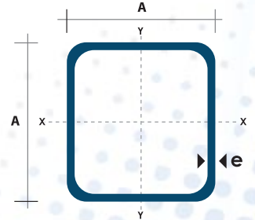
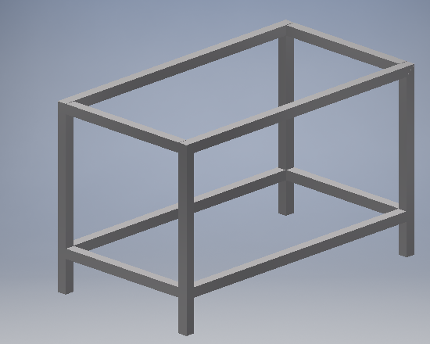
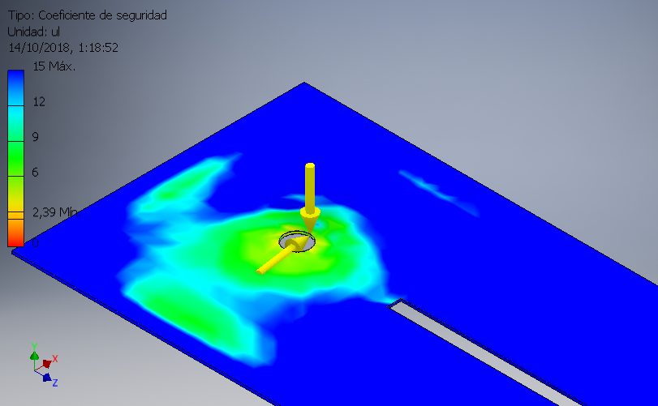
Diseño de la mesa
Perfil mesa.
$A=40 mm$
$e=2 mm$
$P=2,42 kg/m$
Análisis de elementos finito
Fs =2,4
$d_{max} =0,8 mm$
$σ_{max}=86,81 MPa$
Espesor 5mm
$A=1120x620 {mm}^{2}$

Slide 15
Matriz de decisión Manipulador

Slide 16
Manipulador
Motor a pasos
Mecanismo tornillo sin fin corona
Manual
Controlador
Arduino
Posicionamiento eje Y
Motor a pasos
Posicionamiento eje X
Soporte para el manipulador.
Mesa en acero A36
Mecanismo 4 barras
Fuerza de retroceso
Sistema de resortes en paralelo.
Ajuste del arma
Mordaza
Ejecutar el disparo.

Slide 17
Elementos del manipulador

Slide 18
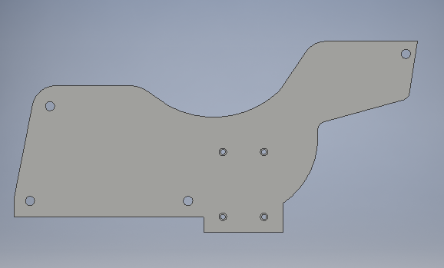
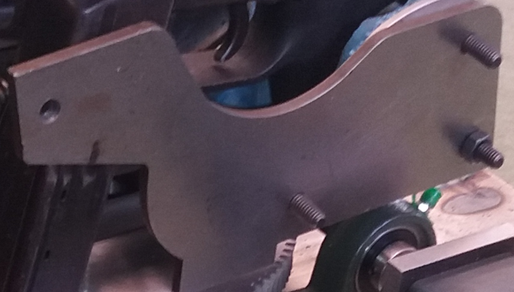
Manipulador – Mordaza
G00 G21 G90 G54 G92 X0. Y0. S1412 H001=0.163 N98 G40 G01 X0. Y0. N45 G01 X0. Y-0. N60 G01 Y-4. N65 G01 X5.021 Y-36.327 N70 G03 X8.783 Y-41.258 R5.125 N75 G01 X59.442 Y-55.233 N80 G02 X63.021 Y-59.932 R4.875 N85 G01 Y-65.125 N90 G03 X85.021 Y-106.616 R50.125 N95 G01 Y-125.25 | N100 G01 X135.271 N105 G01 Y-115.25 N110 G01 X255.271 N115 G01 Y-103.113 N120 G01 X243.654 Y-44.199 N125 G03 X228.815 Y-32. R15.125 N130 G01 X182.333 Y-32. N135 G03 X170.969 Y-35.516 R20.125 N140 G01 X157.081 Y-45.018 N145 G02 X88.609 Y-36.333 R59.875 N150 G02 X86.329 Y-33.696 R14.875 N155 G01 X70.712 Y-10.642 N160 G03 X58.189 Y-4 R15.125 N165 G01 X0. Y-4. N185 M3

Slide 19
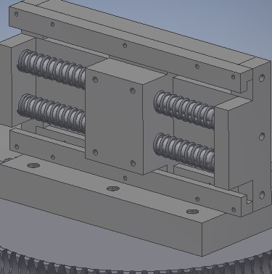
Manipulador – Fuerza de retroceso
Descripción | Cantidad | Unidad
Fuerza de retroceso | 150 | N
Material | A228 | Alambre de piano
Seguridad Ns | 1,46
Linealidad Robusta ε | 0,15
Din Varilla | 8 | mm
Esfuerzo máximo permisible Ssy | 899 | MPa
Diámetro medio de la espira | 10 | mm
Índice del resorte C | 5
Escala del resorte k | 13,5 | N/mm
F max | 182,6 | N
Ymax | 13 | mm
Frecuencia de operación | 9,5 | Hz
Recuperado de: http://www.leespring.com/downloads/mx/2015/Catalago%202014%20Completo.pdf

Slide 20
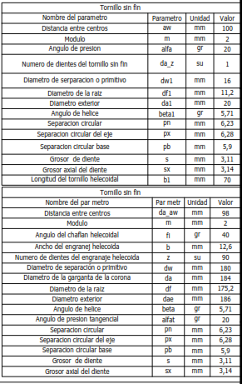
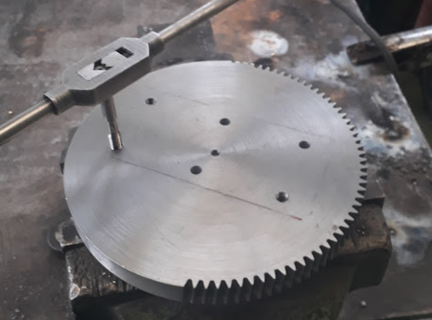
Manipulador – Giro eje X
Notes:
1 mm de error es 10 cm en la plastilina balística

Slide 21
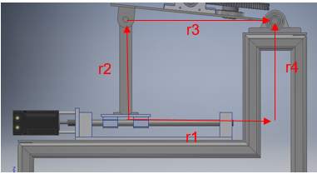
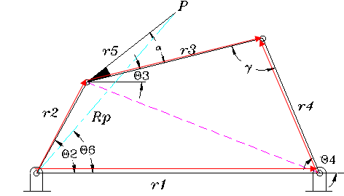
Manipulador – Giro en el eje Y
$$Fórmulas obtenidas$$
$$r_{1}(θ3)=r3\cos{θ3}−r_{4}\cos\left(180−\sin^{−1}{\frac{r_{2}+r_{3}\sin{θ3}}{r_{4}}}\right)$$
$$θ3\left(r_{1}\right)=2\tan^{−1}\left(\frac{{2k}_{2}− \sqrt{\left.4k_{2}^{2}−4(k_{1}−k_{3})(k_{1}+k_{3}\right)}}{\left.2 (k_{1}−k_{3}\right)}\right)$$

Slide 22
Interfaz gráfica
Notes:
Comunicación serial en Python

Slide 23
Interfaz gráfica - Login

Slide 24
Interfaz gráfica – Ventana principal

Slide 25
Interfaz gráfica – Modo Manual

Slide 26
Interfaz gráfica – Modo automático

Slide 27
Interfaz gráfica – Configurar puntos del modo automático

Slide 28
Interfaz gráfica – Guardar información

Slide 29
Características técnicas del módulo
Potencia | 110 w
Área de trabajo manipulador a 5 metros | Eje Y: +600 -580 Eje X: +400 -400
Posiciones base giratoria | -30, 0, 30 grados
Tensión Nominal | 120 V AC
Corriente Nominal | 9 A
Protección | IP 20
Manipulador | 2 Grados de libertad
Base giratoria | 1 Grado de libertad

Slide 30
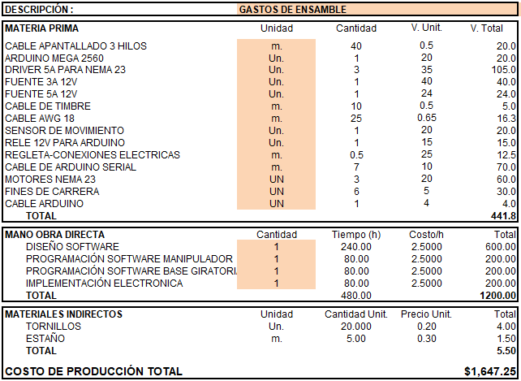
Electrónica y Software

Slide 31
Costo general del proyecto
PARTES DEL PROYECTO
 |  | Unidad | Cantidad | V. Unit. | V. Total
MANIPULADOR |  | m. | 1 | $ 2508 | $ 2508
BASE GIRATORIA |  | Un. | 1 | $ 1755 | $ 1755
ELECTRICA, ELECTRÓNICA Y ENSAMBLAJE |  | Un. | 1 | $ 1647 | $ 1647
 | TOTAL |  |  |  | $ 5910
 |  |  |  |  | $ 5910

Slide 32
Conclusiones:
Se diseñó y construyó el módulo de pruebas en chalecos antibalas
El manipulador de dos grados de libertad requirió de precisión de 0.01 grados de rotación para los actuadores, para un movimiento mínimo de 1.5mm a lo largo del eje x e y.
La base giratoria cumple con las 3 posiciones deseadas.
Se programó el sistema de control del manipulador.
Se logró la integración de la parte mecánica, electrónica, software.

Slide 33
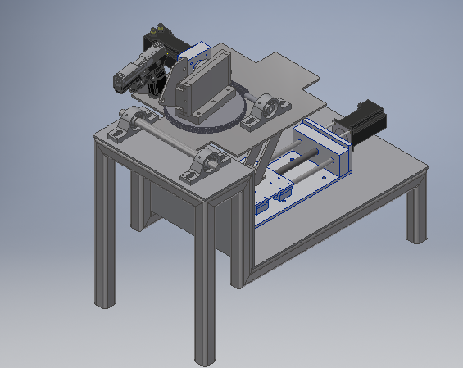
Gracias

